Slide 1
Principales características de la educación
de la Compañía de Jesús -SJ-
Armando Najarro Arriola, URL

Slide 2
Espiritualidad
Ignaciana
Modo de proceder en la educación
Características
La idea de Dios y de Cristo, como modelo, se relaciona con el crecimiento global de la persona.

Slide 3

La imagen de Dios
Todo el mundo creado por Dios es bueno. La creación ayuda a la formación total de la persona humana.
Por ser Hijo de Dios, todo ser humano tiene derecho y aspiración a la plenitud. Para ello, la religiosidad impregna toda la educación promoviendo diálogo entre la fe y la cultura.

Slide 4
En los colegios de la SJ se debe experimentar a Jesucristo en una atmósfera de respeto por la diferencia cultural, de género, religiosa, entre otras y promoviendo el diálogo

Slide 5

La libertad humana
Todo estudiante está llamado a ser libre para trabajar en pro de la felicidad verdadera de los demás. Debe aprender a liberarse de las ataduras que le hacen menos persona o mal estudiante, etc.
La persona educadora debe tener cuidado e interés en cada persona para que realice las actividades, que tenga apertura al crecimiento y aprenda a lo largo de la vida.

Slide 6
El personal del colegio cumple sus responsabilidades en maneras que reflejan estar de acuerdo con los fines esenciales de la institución y la cooperación con los compañeros/as de trabajo

Slide 7

Cristo, el modelo de persona
Para San Ignacio, Jesucristo es el modelo de persona humana por su respuesta de total amor al Padre en el servicio a los demás.
Esto requiere una atención pastoral adecuada que promueve en libertad el conocimiento y la relación personal con Cristo en el marco de la fe, que lleva a realizar gradualmente el compromiso cristiano.

Slide 8
Todo colegio jesuita declara públicamente su identidad CATÓLICA. Sus docentes son ejemplo de la forma en que viven el Evangelio y animan a los alumnos/as a participar activamente en la fe de la Iglesia.

Slide 9

La acción
San Ignacio pide un compromiso total de hombres y mujeres para imitar plenamente a Cristo. Esto se debe desarrollar en la familia, el colegio , la profesión, las estructuras sociales y políticas, etc.
La educación es una preparación para un compromiso de la vida activa. Es un complemento de la fe que realiza la justicia, con una preocupación especial por los pobres.

Slide 10
El colegio tiene un sentido claro de la
Justicia y respeto por los derechos de las personas. Todo debe reflejarse en su trato con empleados, alumnos, padres y madres familia y la comunidad local.

Slide 11
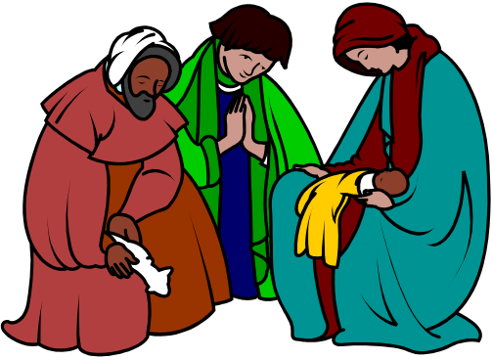
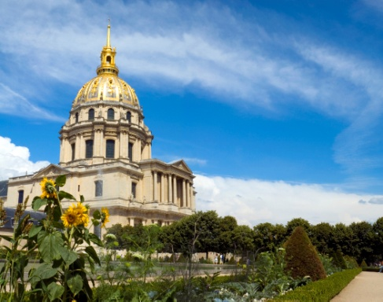
En la Iglesia
La respuesta a la llamada de Cristo se realiza en y por medo de la Iglesia.
La educación de la SJ es un instrumento apostólico que debe preparar a los alumnos para una participación activa en la Iglesia y en la comunidad local.

Slide 12
Los directivos y profesores se esmeran mucho en presentar clara y honestamente las creencias fundamentales de la Iglesia y a la participación activa de los alumnos/as.

Slide 13

El Magis ignaciano
El mayor servicio de Dios. En educación se entiende como “excelencia en la formación”. Este concepto impolica excelencia académica dentro de un contexto de excelencia humana y cristiana.
Se trata de educar para que sean líderes en el servicio , agentes multiplicadores; buscando que lo que se haga en bien de los demás y con la mayor perfección posible.

Slide 14
Un colegio jesuita ofrece un programa distinguido académica-mente, diseñado para desafiar a los alumnos a alcanzar su plena capacidad tanto a nivel cognoscitivo, afectivo y procedimental.

Slide 15

La comunidad
San Ignacio compartió su experiencia espiritual y humana con un grupo de verdaderos amigos, con quienes posteriormente formó la SJ.
La educación es una misión común que se logra mediante el diálogo en equipo: familia-colegio, profesores-autoridades, profesores-alumnos, alumnos-autoridades, alumnos-alumnos, entre otras posibilidades.

Slide 16
El colegio es una comunidad que vive regida por los valores que trata de enseñar. Manifiesta su solidaridad con los más pobres y necesitados.

Slide 17

El discernimiento
San Ignacio y compañeros tomaban decisiones sobre un proceso permanente de discernimiento personal y en común, dentro de un contexto de oración.
El colegio debe adaptar medios y métodos en orden a lograr sus finalidades con la mayor eficacia. Previo a las decisiones fuertes debe haber procesos de consenso. Todo lo anterior requiere la formación permanente del personal.

Slide 18
Un educador, según la tradición jesuita es alentado a desplegar una gran libertad e imaginación en la elección de las técnicas de enseñanza, métodos pedagógicos, etc. Las líneas básicas de acción y la vida del colegio estimulan la reflexión y la evaluación, facilitando todo cambio necesario.

Slide 19
Otras características prácticas del PPI
Los profesores/as están atentos a servir y formar a los y las estudiantes, y a descubrir las cualidades o dificultades.
Adecuar los medios a los fines y no confundirlos.
Ser más dados a salvar la proposición del prójimo que a condenarla…
El estudiante debe jugar siempre el papel principal y totalmente activo en el proceso de aprendizaje-enseñanza, priorizando sus descubrimientos y fomentando su creatividad.

Slide 20
Como profesores de los colegios de la Compañía, además de ser profesionales cualificados de la educación, deben ser hombres y mujeres de espíritu. Son la ciudad edificada sobre la colina. Lo que son habla más alto de lo que hacen o dicen. (…) El ejemplo vivo les arrastrará a aspirar, a vivir lo que las palabras significan. P. Peter Hans-Kolvenbach, S.J.
Muchas gracias por su atención.
© Armando Najarro Arriola, Universidad Rafael Landívar.
Huehuetenango, 28-enero-2010.

